Slide 1
République Algérienne Démocratique et Populaire
Ministère de l’Enseignement Supérieur et de la Recherche Scientifique
Université Ibn Khaldoun de Tiaret
Faculté des Sciences Appliquées
Département de Génie Electrique et Informatique Industrielle
Mémoire de Fin d’Etudes
Pour l’obtention du diplôme de Master
Spécialité: Réseaux Electriques et Haute Tension
Thème:
Réglage de tension dans le Smart Grid
Présenté par:
IDDE-GAGADOU Ismaël
ISSAKA-ANGO Mahaman-Nassirou
Encadré par:
Mr MOUDJAHED Mohamed
et
Mr BEY Mohamed

Slide 2
Plan de l’exposé
Introduction
Concept des Smart Grids
Stabilité de tension dans un Smart Grid
Impact de la production décentralisée sur les réseaux
Conclusion

Slide 3
Introduction
Les smart grids sont des réseaux électriques de nouvelle génération où les nouvelles technologies de l’information et de communication (NTIC) jouent un grand rôle en offrant aux gestionnaires des réseaux une meilleure observabilité et contrôlabilité du système. Comme dans les réseaux conventionnels, la qualité de service est primordiale dans ce type de réseau. Celle-ci est liée à la tenue de tension.
Notre exposé s’articule d’abord en une présentation rapide du concept de smart grid pour ensuite montrer l’importance de la tenue de tension dans un tel réseau que ce soit en régime permanent ou transitoire. Nous terminerons notre exposé par l’évocation de l’impact d’une production décentralisée (une éolienne dans notre cas) sur le réseau.
Une conclusion fera le point sur notre travail

Slide 4
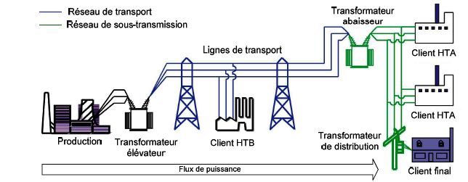
Concept des smart grids
A l’origine, les réseaux électriques sont conçus et dimensionnés pour transporter l’énergie produite par les centres de production jusqu’aux consommateurs. Ainsi le flux de transit de puissance circule dans un sens unidirectionnel c’est a dire de la production à la consommation.

Slide 5
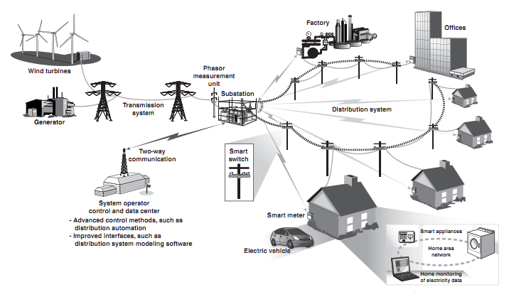
Caractéristiques des smart grids
ouverture du marché énergétique
Réseau bidirectionnel
préoccupations environnementales
Intégration de sources de la production décentralisée (EnR)
Appui des technologies de l’information et de communication

Slide 6
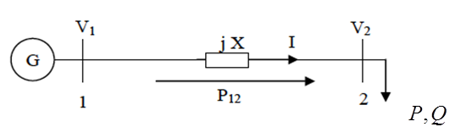
La courbe d’effondrement de tension (Courbe PV) est considérée parmi les techniques les plus utilisées dans l’étude et l’analyse de la stabilité statique de tension. Elle trace l’évolution de la tension en fonction de l’augmentation de la puissance .

Slide 7
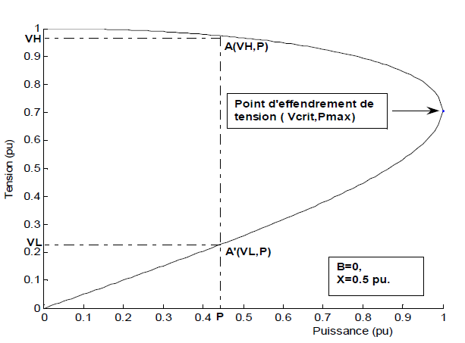
Courbe d’ effondrement

Slide 8
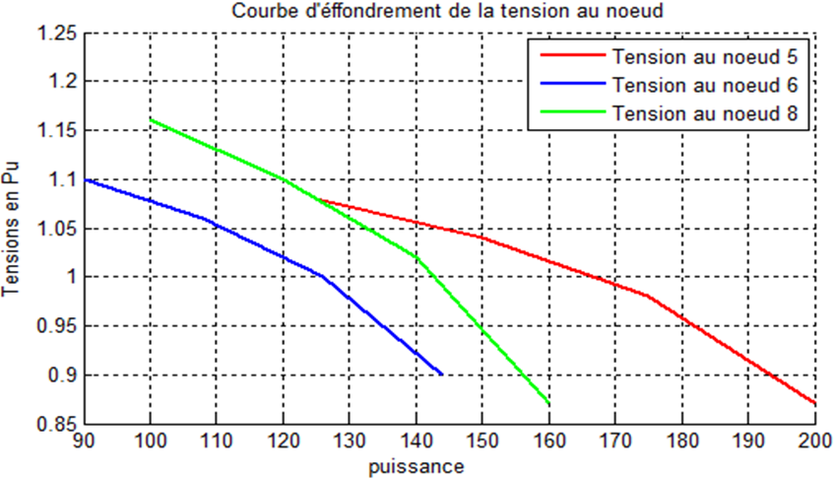
Les courbes ci-dessous représentent la courbe d’effondrement de la tension au niveau des nœuds 5,6 et 8 en fonction de l’augmentation de la puissance active de notre réseau test

Slide 9
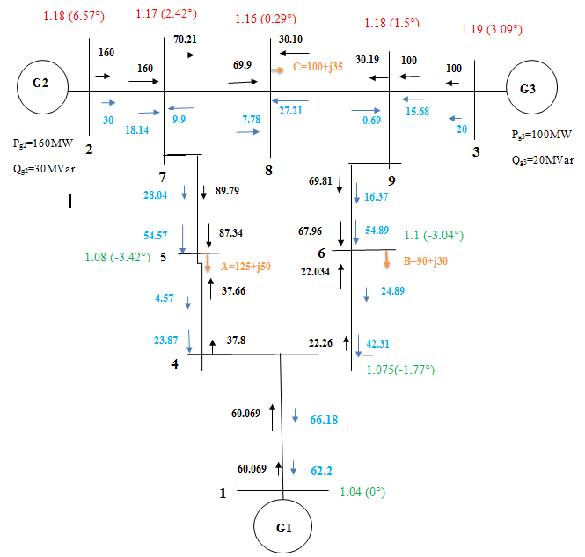
Etude de la stabilité de tension en régime permanent

Slide 10
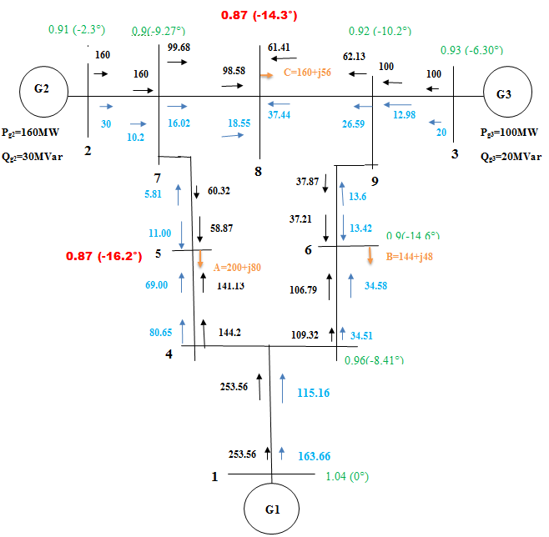
Augmentation de charge de 60%

Slide 11
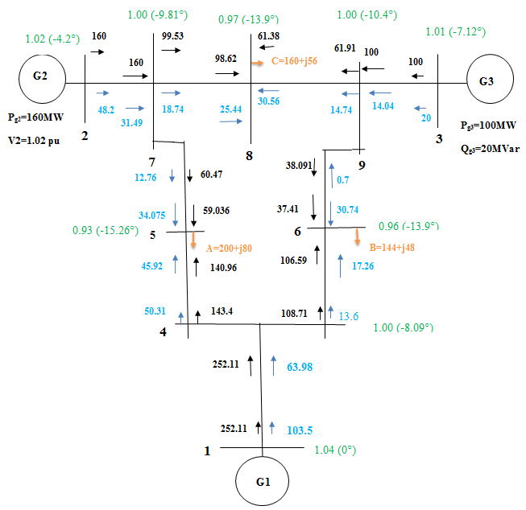
Charge à +60%
Compensation synchrone par G2

Slide 12
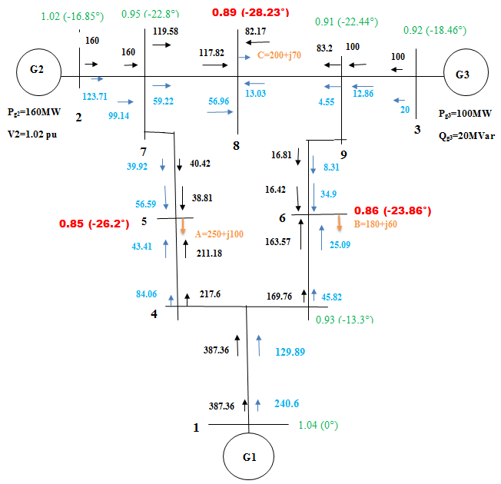
Augmentation de la charge à +100%
Compensation synchrone par G2

Slide 13
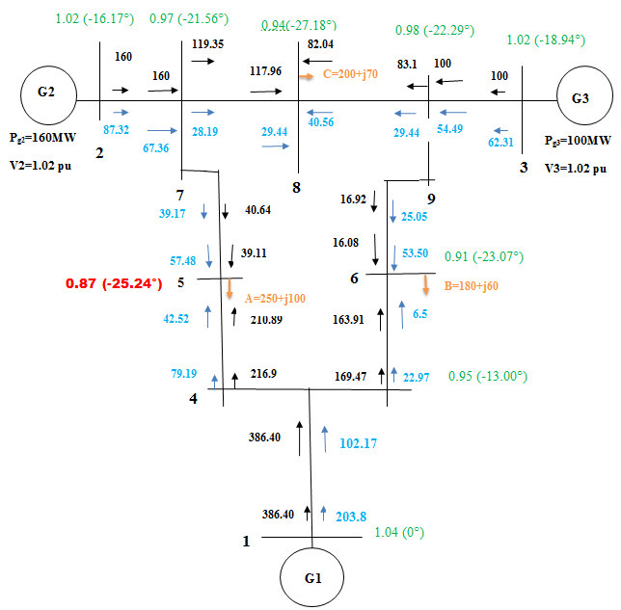
Charge à +100%
Compensation synchrone en G2 et G3

Slide 14
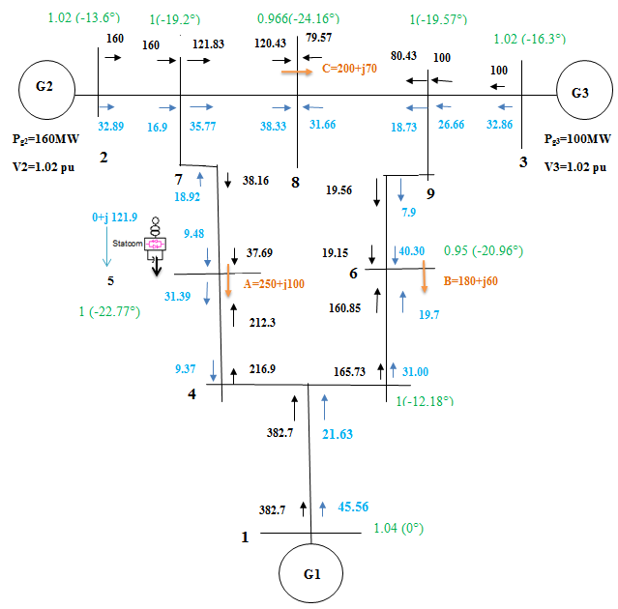
Charge 100%
Compensation synchrone G2 et G3
STATCOM

Slide 15
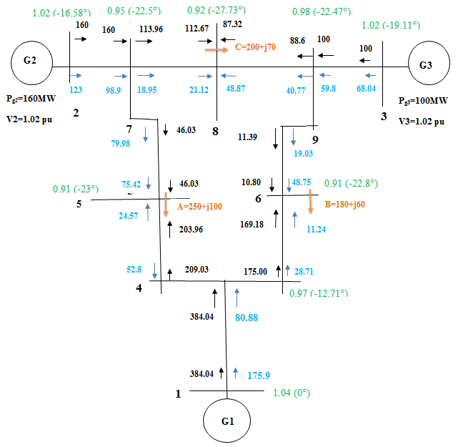
Charge 100%
Compensation synchrone G2 et G3
SSSC

Slide 16
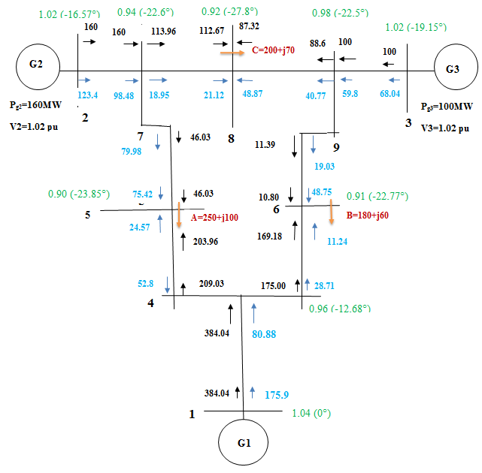
Charge 100%
Compensation synchrone G2 et G3
UPFC

Slide 17
Etude de la stabilité de tension en régime transitoire
Un court-circuit triphasé équilibré en liaison avec la terre est simulé sur la ligne 5-7 du réseau. Il est situé à une distance égale au dixième de la longueur de la ligne par rapport au nœud 7, ce défaut proche du générateur G2 a une durée de 0.35s et son élimination n’entraine pas de changement de topologie du réseau. On applique le défaut à l’instant t=1s.

Slide 18
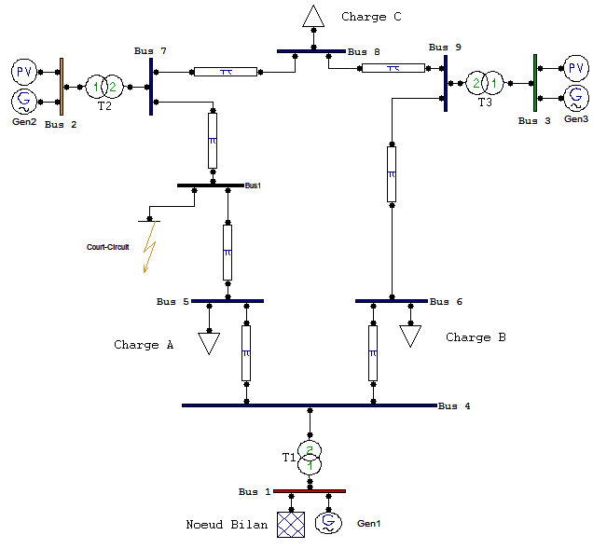
Court-Circuit entre nœud 7-5

Slide 19
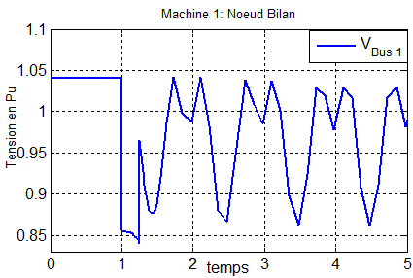
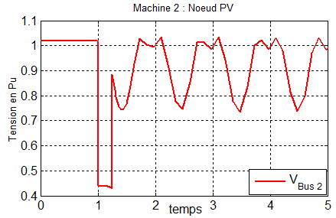
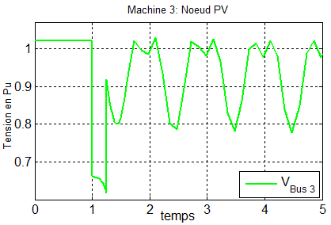
(b)
(a)
(c)
Variation de tension

Slide 20
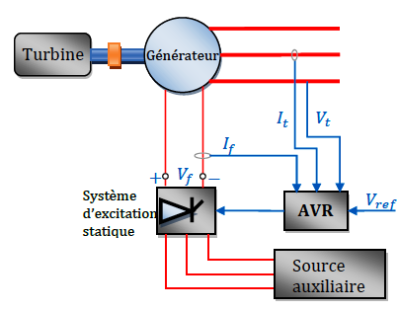
Régulation de tension
Le système d’excitation est équipé de régulateur de tension AVR (Automatic Voltage Regulator). Le régulateur de tension agit sur le courant d’excitation de l’alternateur pour régler le flux magnétique dans la machine et "ramener" la tension de sortie de la machine aux valeurs souhaitées. Chaque machine est équipé d’un AVR.

Slide 21
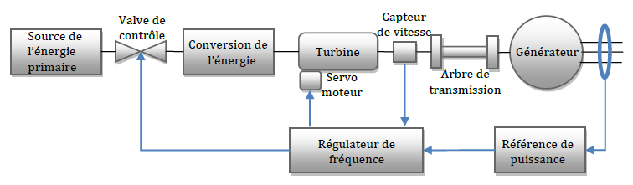
Régulation de vitesse

Slide 22
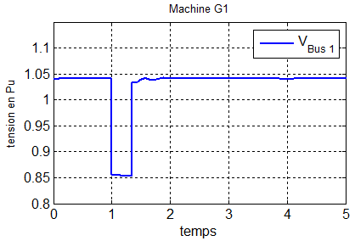
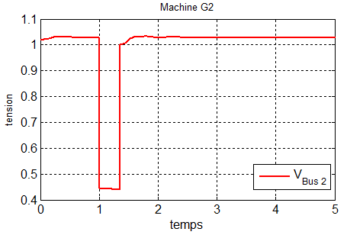
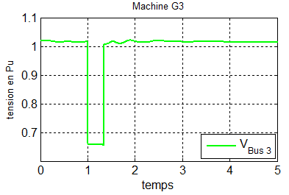
Système non régulé
(a)
(b)
(c)
(a)
(b)
(c)
Système régulé en tension
Variation de tension

Slide 23
Système non régulé
(c)
(a)
(b)
(a)
(b)
(c)
Système régulé en vitesse
Variation de la tension

Slide 24
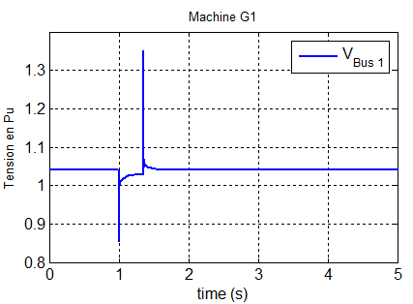
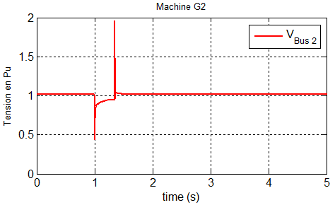
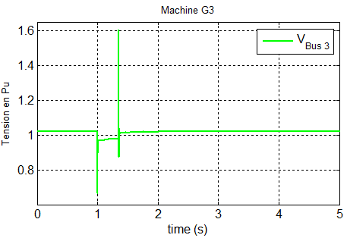
Système non régulé
(a)
(b)
(c)
(a)
(c)
Système régulé en tension et en vitesse
Variation de la tension

Slide 25
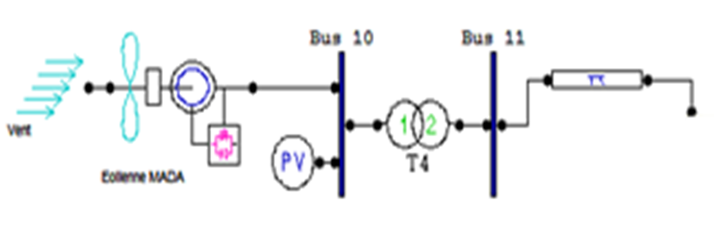
Impact de l’éolienne sur le réseau
L’éolienne utilisée comprend une machine asynchrone de type <MADA>, la figure suivante montre l’éolienne utilisée

Slide 26
Nous examinons l’impact de la connexion de l’ éolienne au réseau sur les tensions aux bornes des machines 1, 2 et 3 et ce en l’absence de toute autre perturbation. L’éolienne est connectée successivement au réseau comme indiqué ci-après

Slide 27
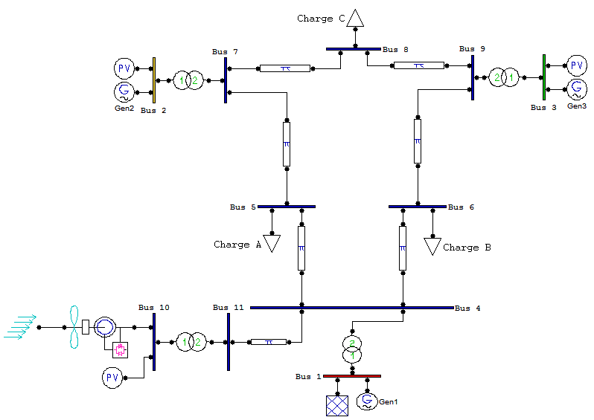
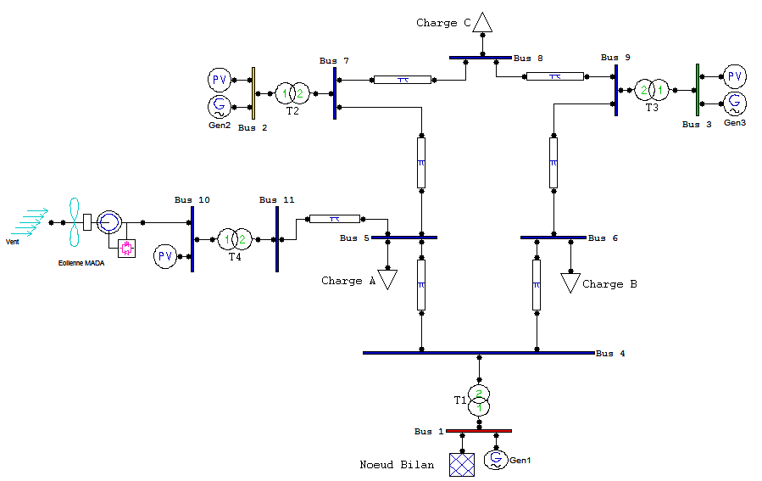
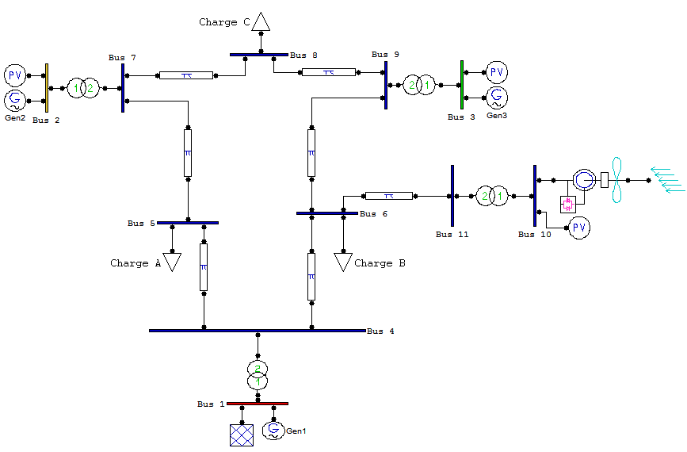

Slide 28
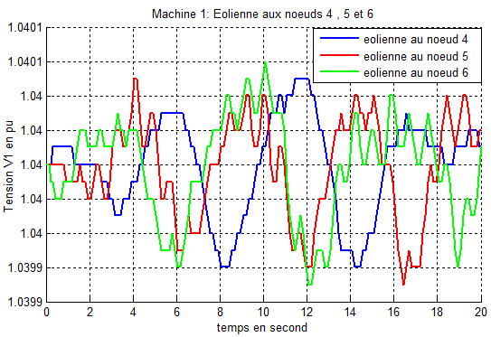
Comportement de la tension de la machine 1

Slide 29
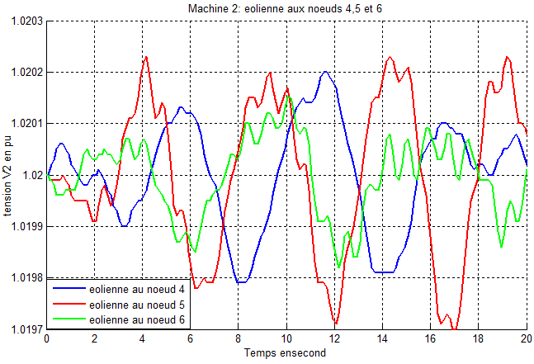
Comportement de la tension de la machine 2

Slide 30
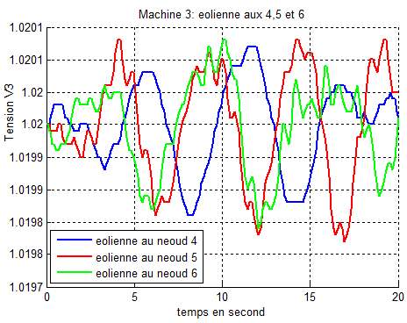
Comportement de la tension de la machine 3

Slide 31
Conclusion
Nous avons pu voir que les mêmes problèmes de stabilité de tension rencontrés dans les réseaux électriques traditionnels peuvent aussi bien se produire dans les réseaux intelligents (smart grids) avec cependant dans ces deniers une complexité plus grande due effectivement aux nombreux paramètres que comporte ce type de réseaux (NTIC, production décentralisée, véhicules électriques, nouveaux types d’usagers, …) .
Les mêmes outils de réglage sont utilisés. Si la compensation synchrone s’avère insuffisante pour régler les problèmes de la tension, nous pouvons faire appel à d’autres dispositifs tels que les systèmes FACTS. Nous avons pu vérifier l’importance de ces deniers dans le réglage de tension grâce à leurs performances élevées. Un exemple de chaque type de FACTS (série, shunt et hybride) a été testé dans notre réglage de tension. Des régulateurs de tension (AVR) et aussi de vitesse ont été utilisés. Nous avons pu montrer que cette dernière a aussi un effet bénéfique sur la tension du réseau. La combinaison du régulateur de tension-régulateur de vitesse est très intéressante quant au maintien de la stabilité de tension.
Les consommateurs dans un smart grid sont aussi des acteurs et peuvent grâce aux NTIC apporter leur contribution dans le maintien de la tension du réseau pour peu qu’on les fasse participer. Ceci peut faire l’objet de travaux futurs qui viendraient ajouter leur pierre à l’édifice entamé.

Slide 32
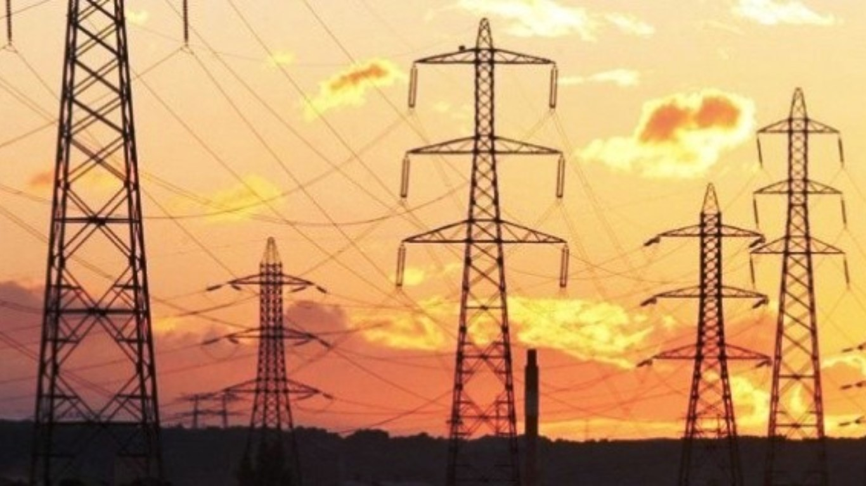
MERCI POUR VOTRE ATTENTION

